Slide 1

연구 진행 상황
이성호
sean0310@.seoultech.ac.kr
배소희
shbae2819@g.seoultech.ac.kr
2023.11.10

Slide 2
Contents
데이터 이해
실험 데이터 구축 방법
모델링
일반 머신러닝 모델 (Random forest)
딥러닝 모델 (1D CNN, LSTM)
Dual stage attention
향후 계획

Slide 3
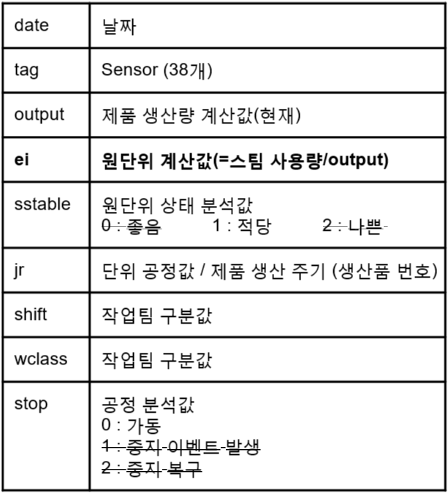
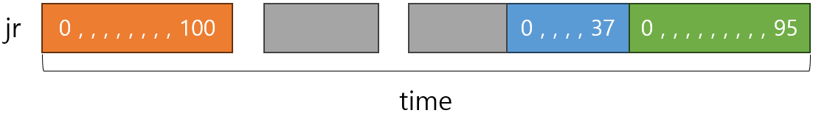
데이터 전처리
이용 데이터 전처리
output : ei와 중복이기 때문에 제거
sstable : 동일값(1)이기 때문에 제거
shift, wclass : 카테고리 변수로 제거
stop : 정상가동으로 동일값(0)이기 때문에 제거
tag02, tag04 : ei 값과 직접적으로 관련되어 제거
jr_progress : jr을 기준으로 시간에 따른 정수를 새로운 변수로 추가
⇒ 아래 그림의 회색과 같이 하나의 jr에 대해서 끊긴 구간이 있는 jr 존재X
input(X) : tag (36개 sensor 데이터, 공정진행도(jr_progress))
output(y) : ei
전체 데이터에 대해 Standardscaler 적용
Window size : 20
Notes:
Jr 중단 구간 개수 ?
전체 개수랑 Jr 중단 구간 개수
생산 시간

Slide 4
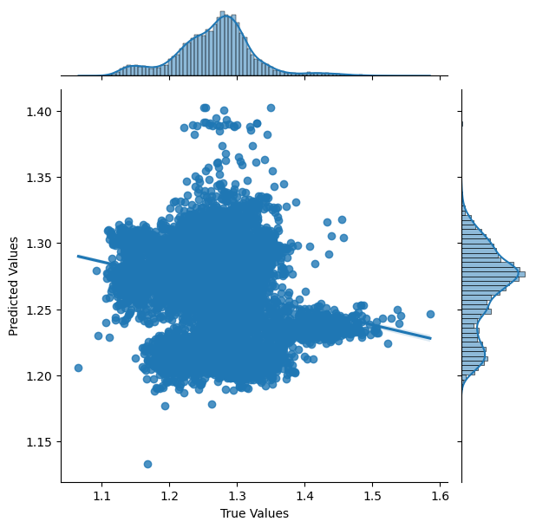
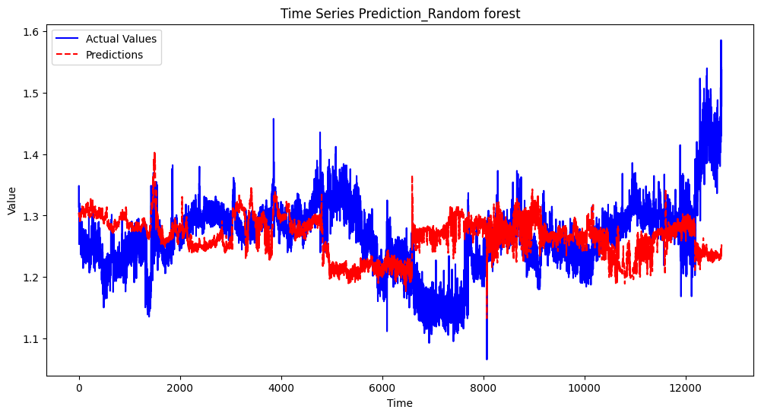
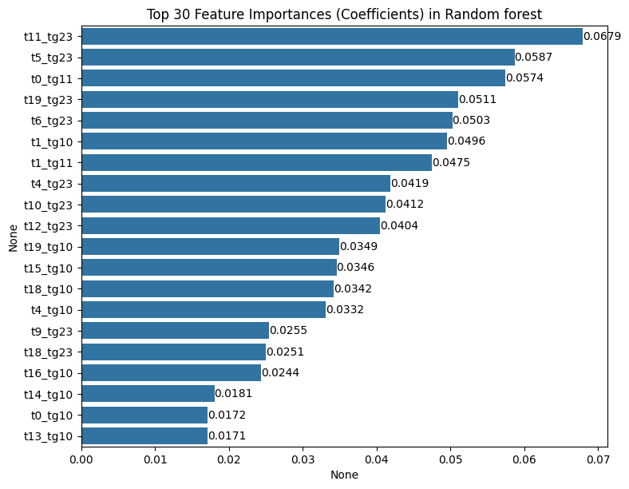
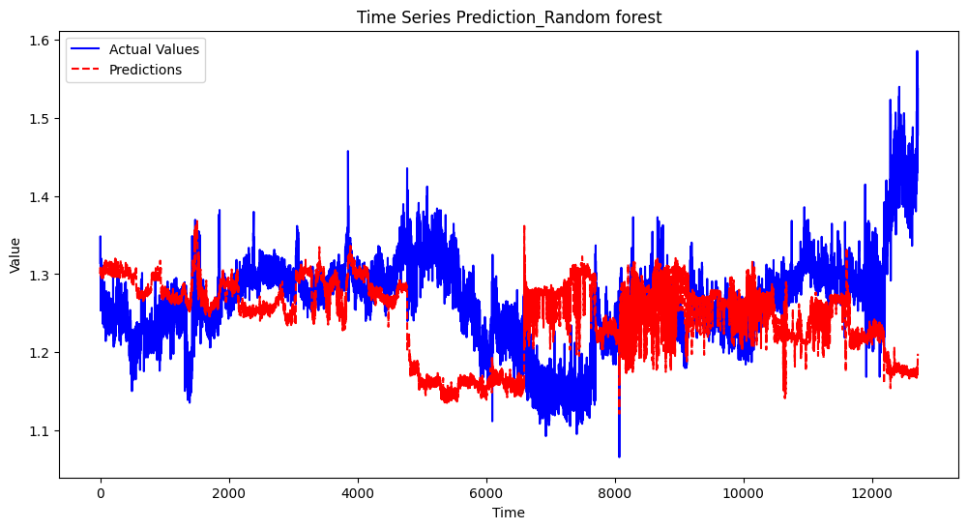
Random forest
Experiment setting
N_estimators = 100
Time gap = 0
시계열 데이터셋에 윈도우 길이만큼 rolling window 기법을 적용하여 선형회귀 적용
→ 시계열성 반영 o
20분전부터 동시점까지의 센서 정보를 활용해 ei 예측
Result
R² : -0.5316
MSE : 0.0053
jr_progress 제거 후
R2 Score : -1.2092
MSE : 0.0076

Slide 5
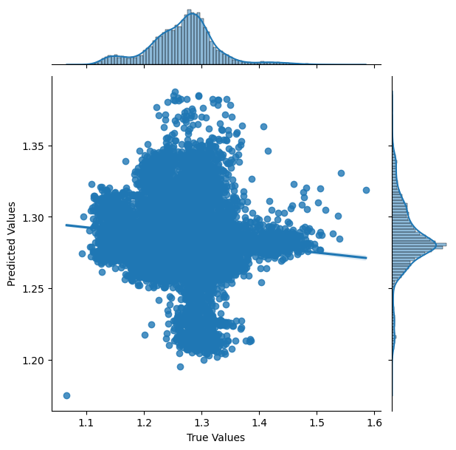
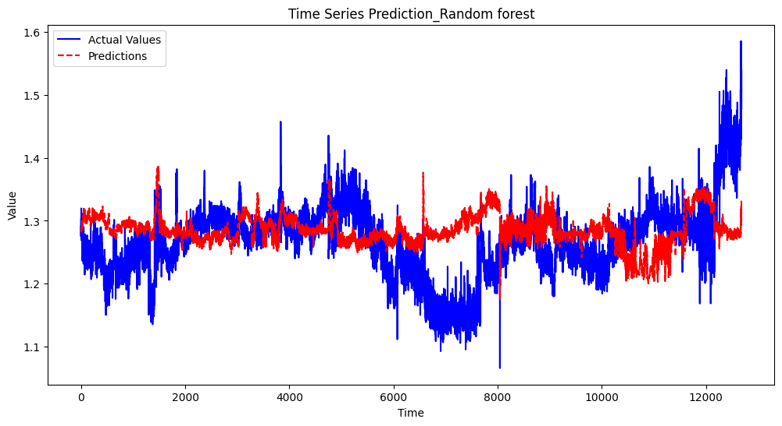
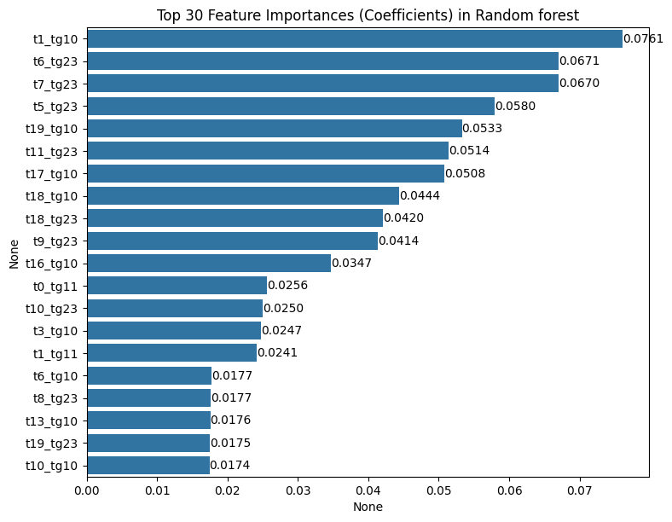

Random forest
Experiment setting
N_estimators = 100
Time gap = 1
시계열 데이터셋에 윈도우 길이만큼 rolling window 기법을 적용하여 선형회귀 적용
→ 시계열성 반영 o
21분부터 1분 전까지 시점의 센서 정보를 활용해 ei 예측
Result
R² : -0.3543
MSE : 0.0046
jr_progress 제거 후
R2 Score : -0.9493
MSE : 0.0067

Slide 6
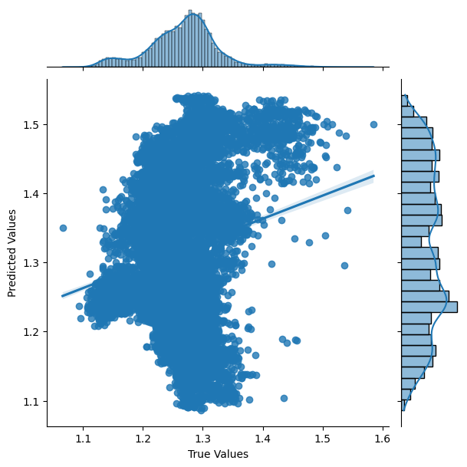
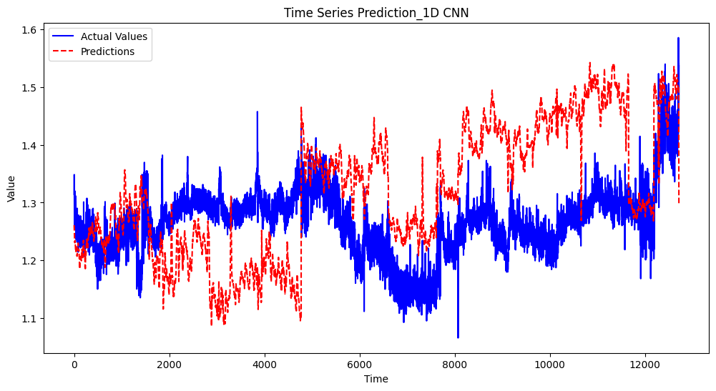
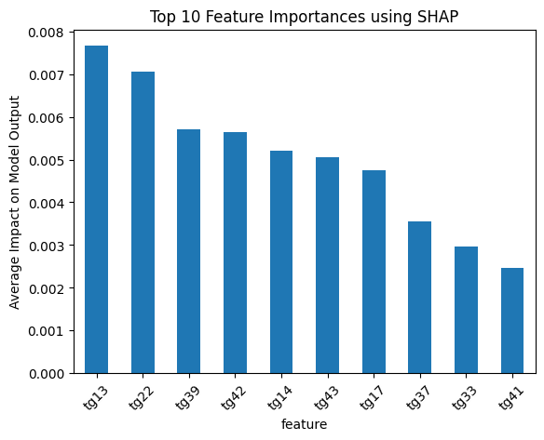
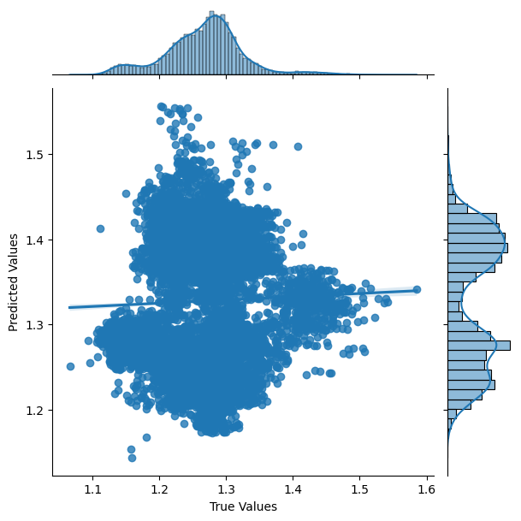
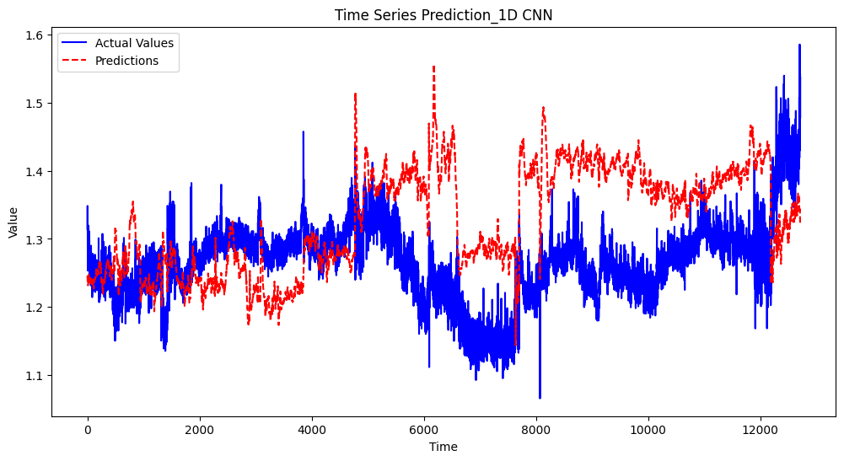
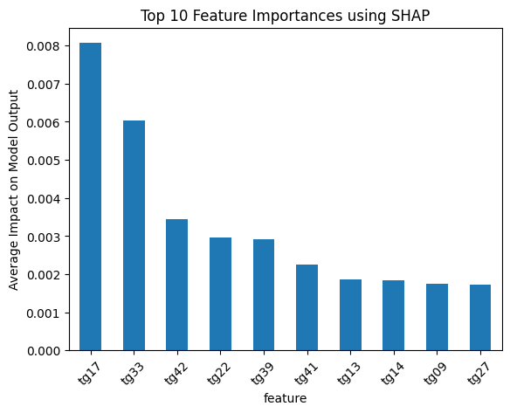
1D CNN
Experiment setting
Epoch : 100
optimizer : Adam(lr=1e-4)
val loss가 가장 낮은 모델로 test
Layer : 4 겹의 1D Conv layer(64->128->256->512 / kernel=3) 후 3겹의 Linear layer (512 -> 128 -> 64 -> 1)
Time gap = 0
Result
layer한층 추가
R2 Score : -3.7679
MSE : 0.0164
jr_progress 제거
R2 Score : -2.6502
MSE : 0.0126

Slide 7
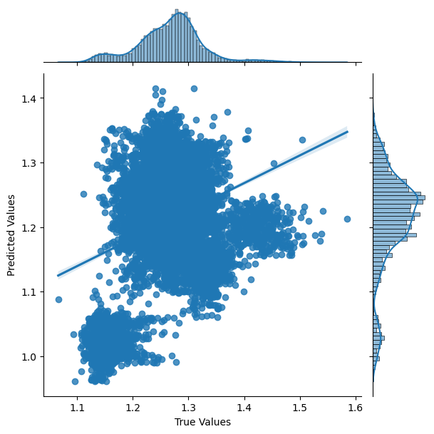
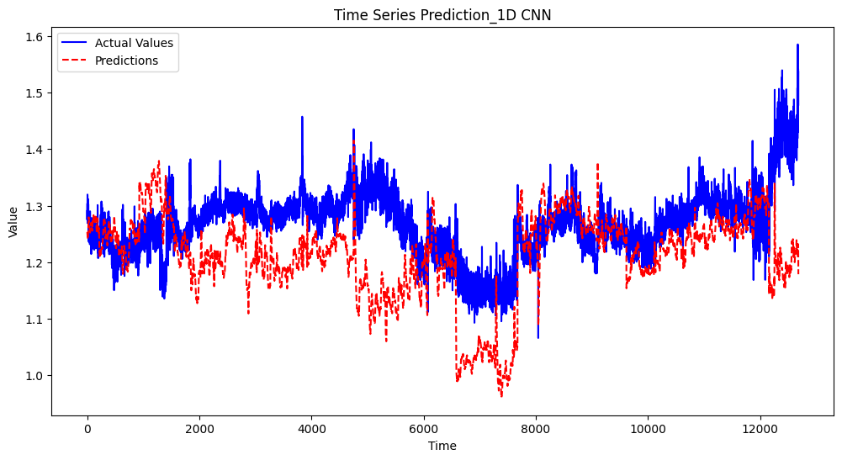
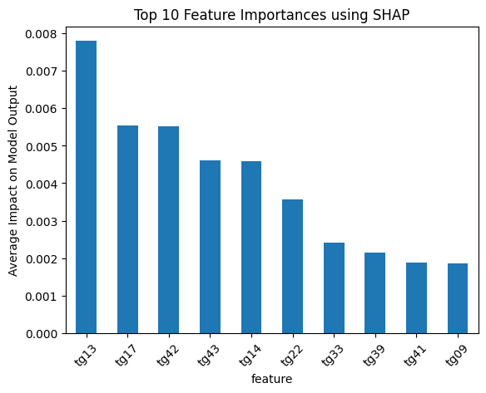
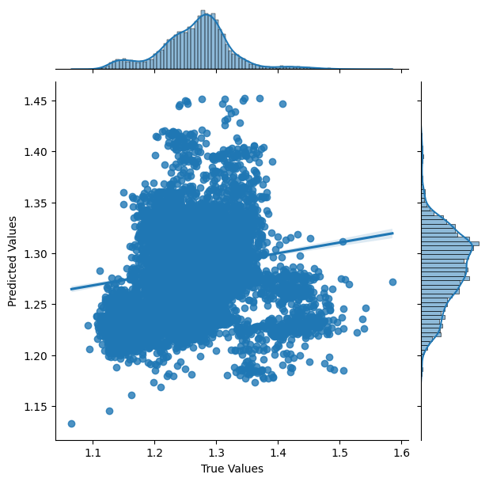
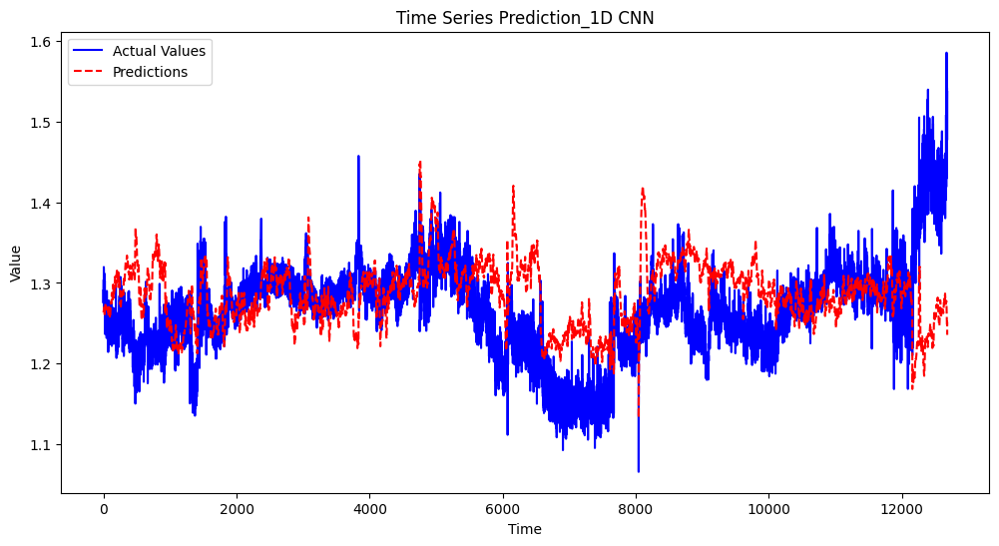
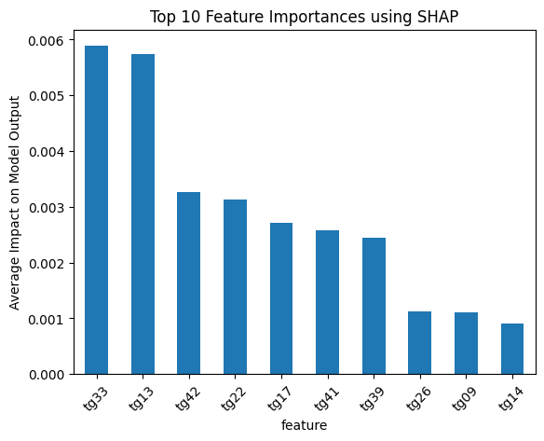
1D CNN
Experiment setting
Epoch : 100
optimizer : Adam(lr=1e-4)
val loss가 가장 낮은 모델로 test
Layer : 4 겹의 1D Conv layer(64->128->256->512 / kernel=3) 후 3겹의 Linear layer (512 -> 128 -> 64 -> 1)
Time gap = 1
Result
layer한층 추가
R2 Score : -1.7503
MSE : 0.0095
jr_progress 제거
R2 Score : -0.3152
MSE : 0.0045

Slide 8
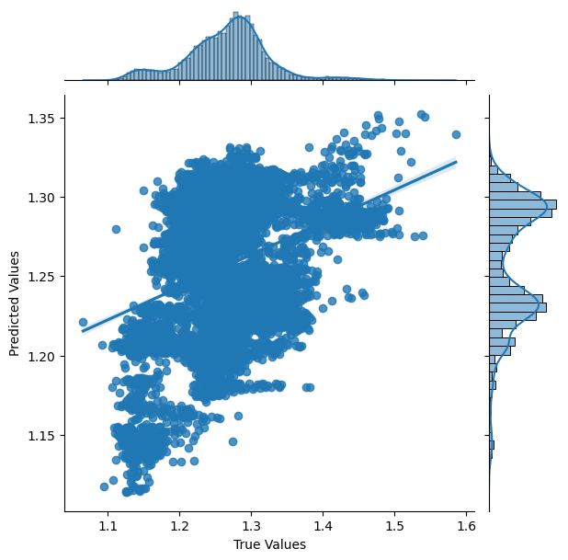
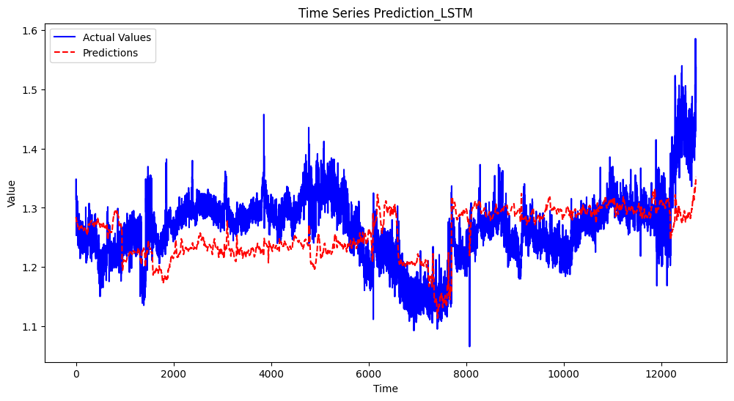
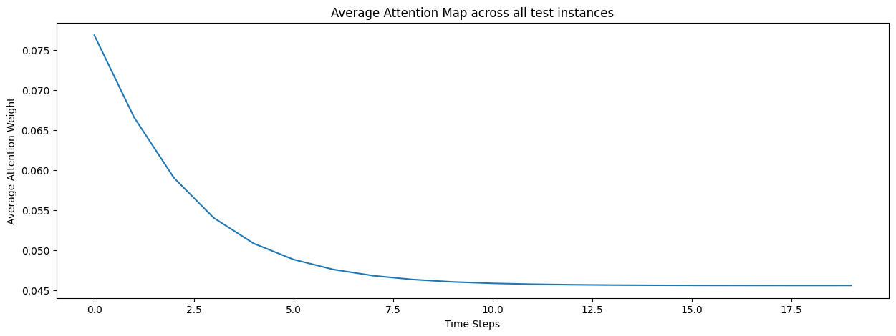
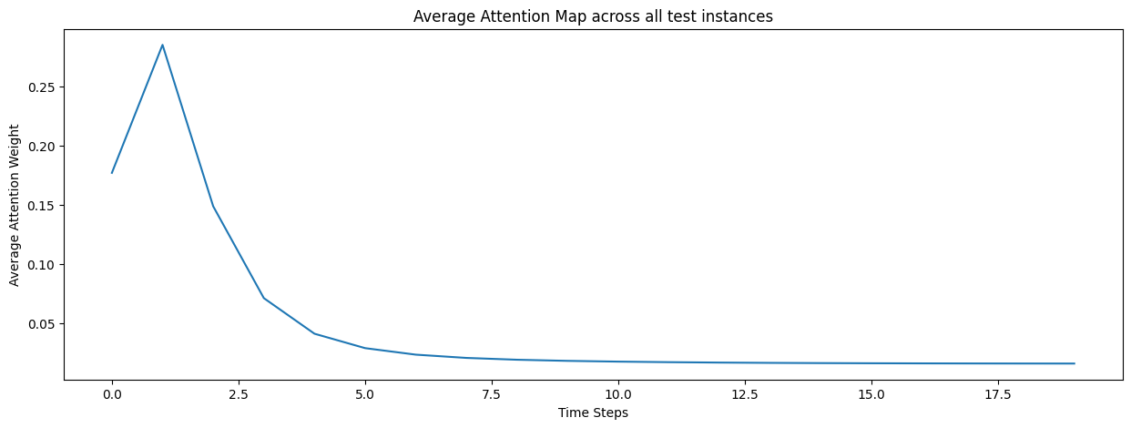
LSTM
Experiment setting
Epoch : 100
optimizer : Adam(lr=1e-4)
val loss가 가장 낮은 모델로 test
Layer : lstm layer(hidden=256, layer=8) + attention layer
Time gap : 0
Result
R² : -0.0947
MSE : 0.0038
jr_progress 제거
R2 Score : -1.0754
MSE : 0.0072

Slide 9
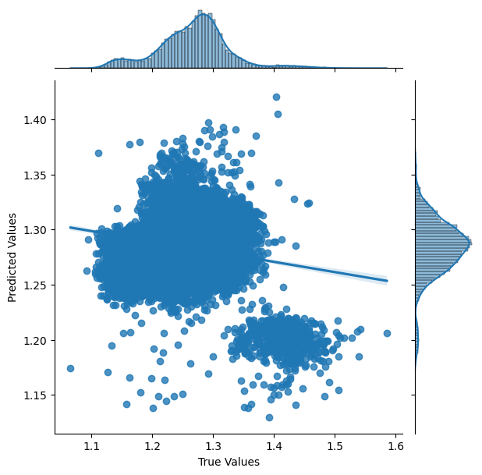
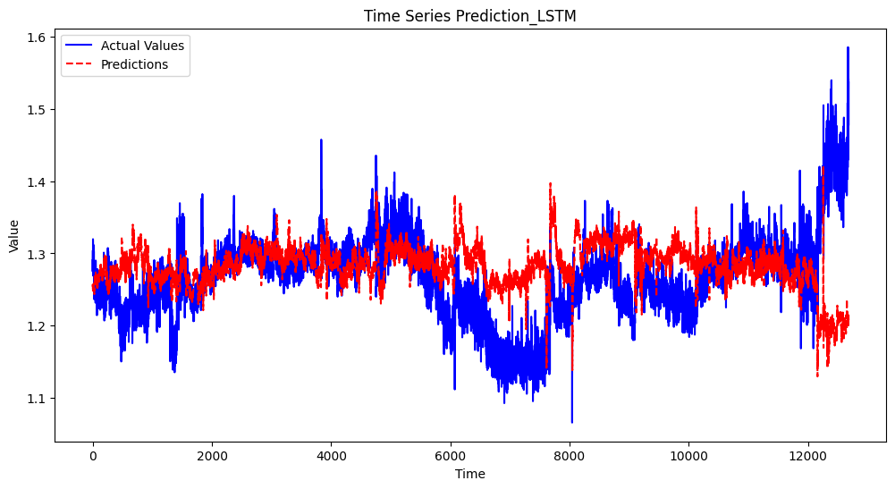
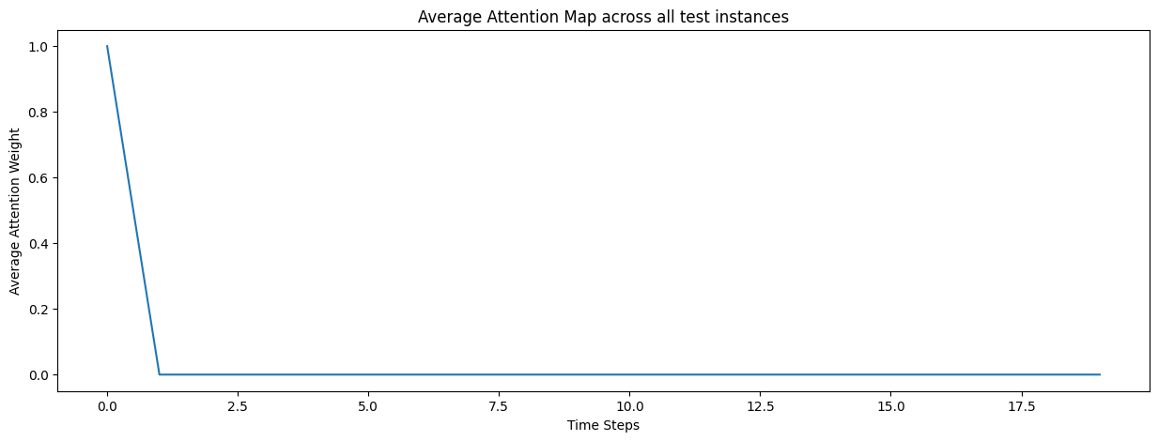
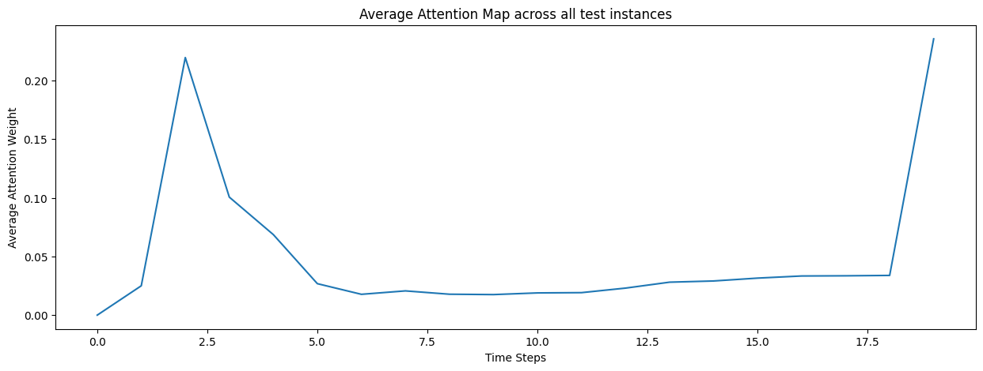
LSTM
Experiment setting
Epoch : 100
optimizer : Adam(lr=1e-4)
val loss가 가장 낮은 모델로 test
Layer : lstm layer(hidden=256, layer=8) + attention layer
Time gap : 1
Result
R² : -0.5000
MSE : 0.0052
jr_progress 제거
R2 Score : -0.0694
MSE : 0.0037

Slide 10
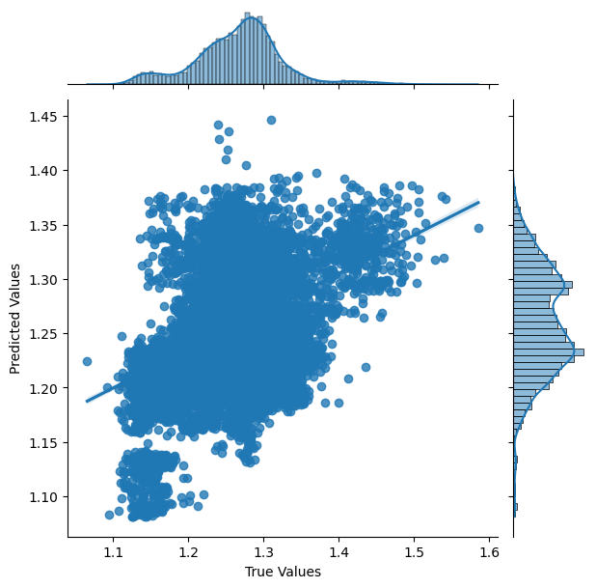
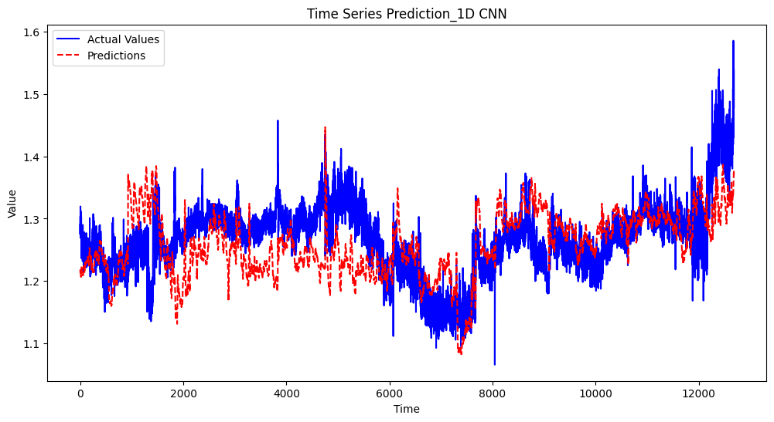
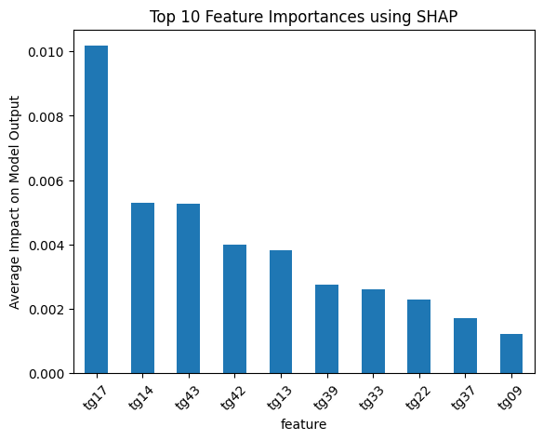
1D CNN
Experiment setting
Epoch : 100
optimizer : Adam(lr=1e-4)
val loss가 가장 낮은 모델로 test
Layer : 4 겹의 1D Conv layer(64->128->256->512 / kernel=3) 후 3겹의 Linear layer (512 -> 128 -> 64 -> 1)
Time gap = 1
Ei 추가
Result
layer한층 추가
R² : -0.0838
MSE : 0.0037

Slide 11
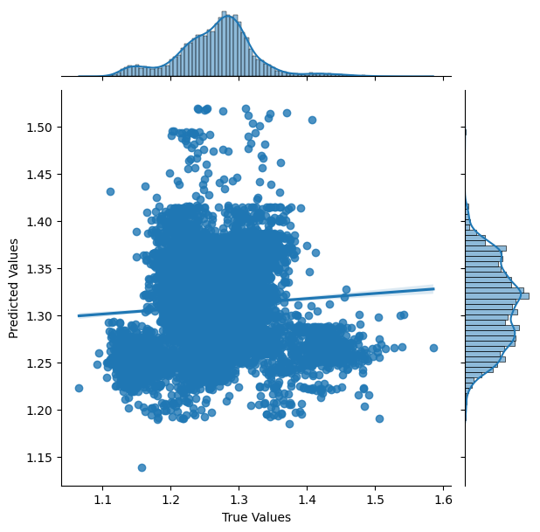
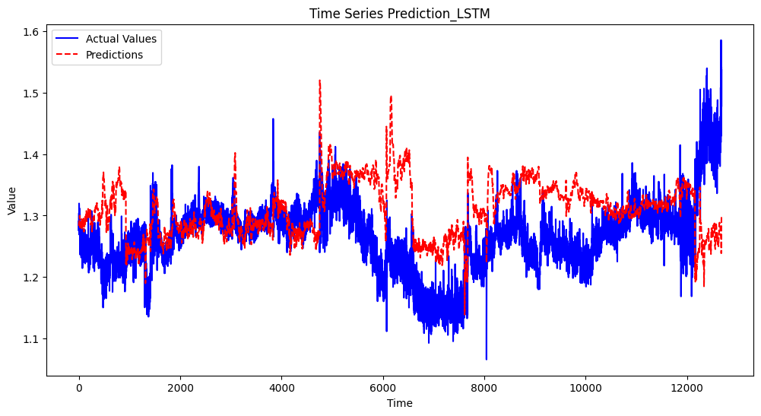
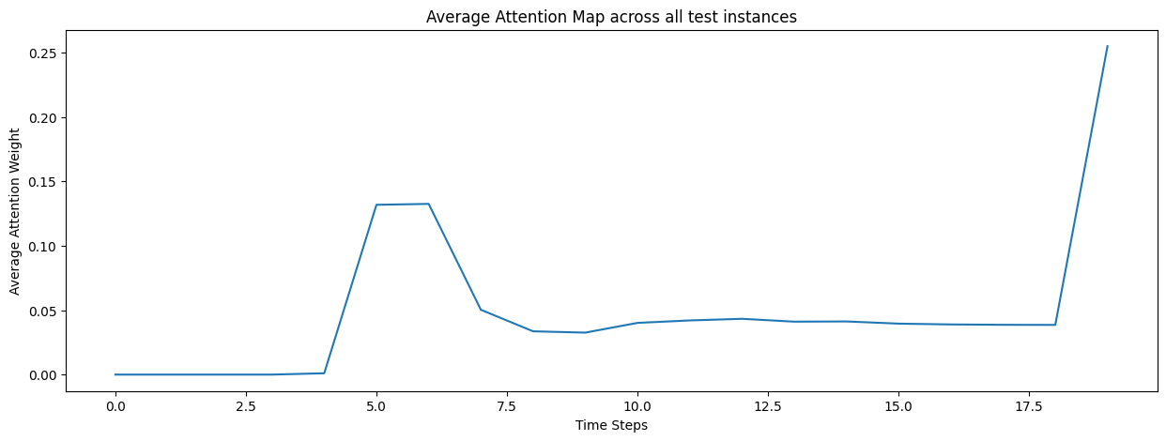
LSTM
Experiment setting
Epoch : 100
optimizer : Adam(lr=1e-4)
val loss가 가장 낮은 모델로 test
Layer : lstm layer(hidden=256, layer=8) + attention layer
Time gap : 1
Ei 추가
Result
R² : -1.0207
MSE : 0.0070

Slide 12
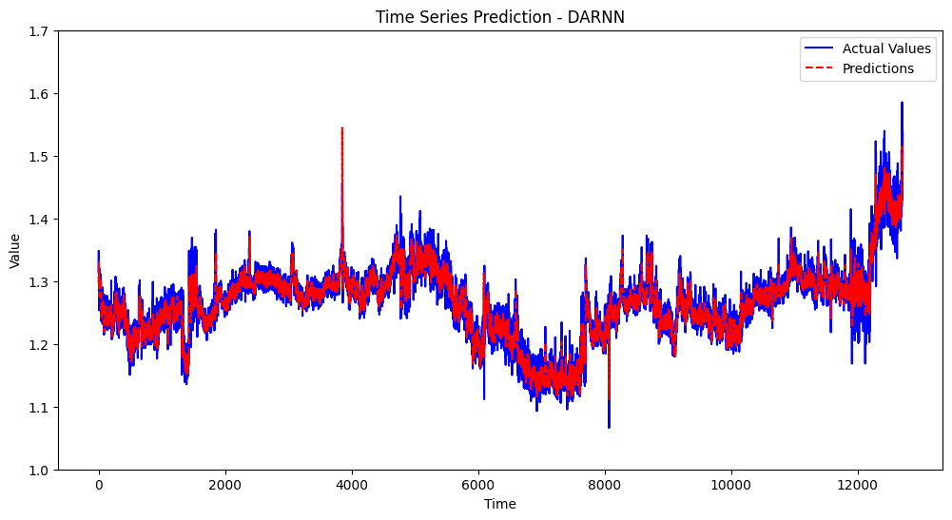
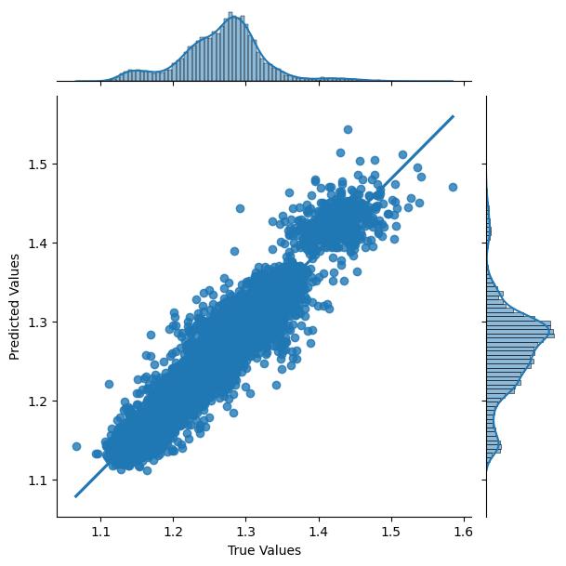
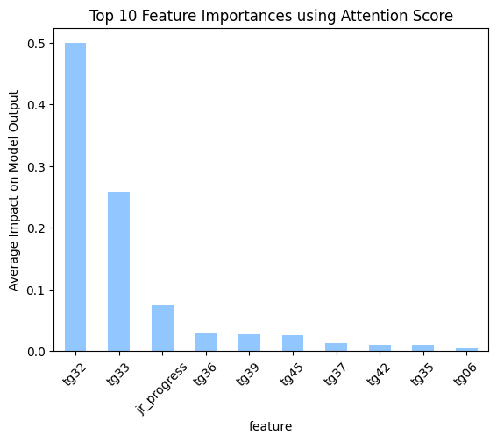
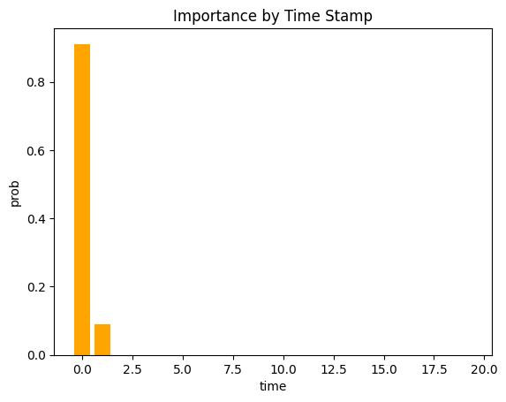
Dual stage attention
Experiment setting
Epoch : 100
optimizer : Adam(lr=1e-3)
val loss가 가장 낮은 모델로 test
encoder layer : 16, decoder layer : 16
Time gap : 0
Result
R² : 0.8933
MSE : 0.0004
-> y덕분에 성능이 크게 향상 추측
모델 해석(Attention Map)
가장 먼 시간대가 높은 영향력을 보임
변수 중요도는 다음 그림과 같음
tg32 & tg33의의 영향력이 압도적

Slide 13
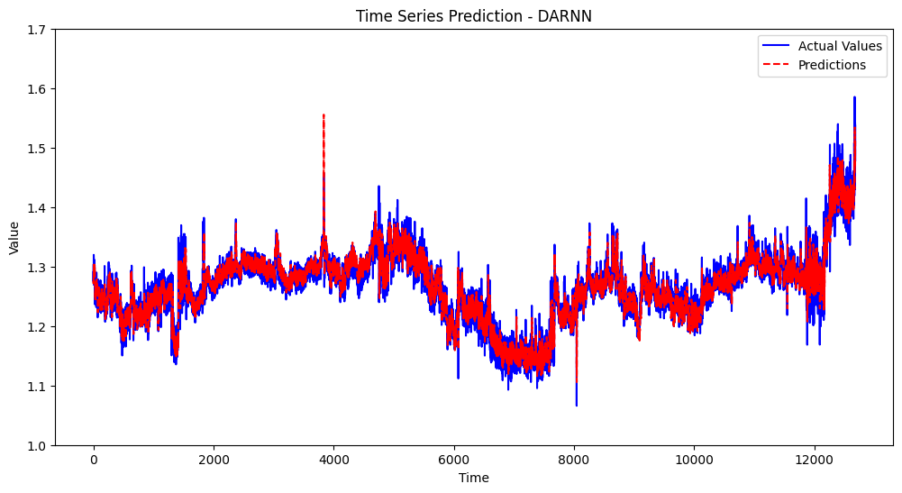
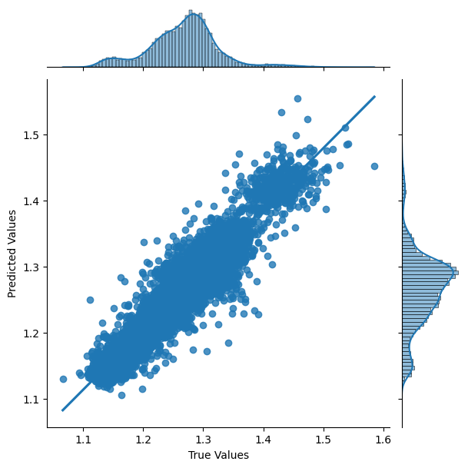
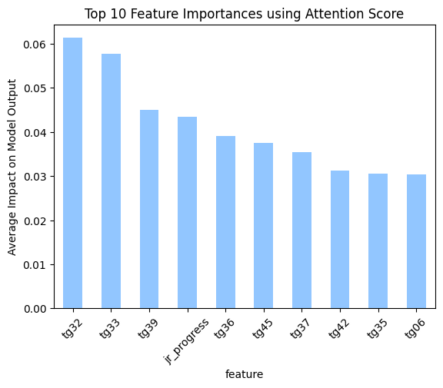

Dual stage attention
Experiment setting
Epoch : 100
optimizer : Adam(lr=1e-3)
val loss가 가장 낮은 모델로 test
encoder layer : 16, decoder layer : 16
Time gap : 1
Result
R² : 0.8757
MSE : 0.0004
모델 해석(Attention Map)
가장 먼 시간대가 높은 영향력을 보임
변수 중요도는 다음 그림과 같음
똑같이 tg32와 tg33이 효과적
Jr_process가 생각보다 높은 중요도를 가짐

Slide 14
Tg32
Tg 23 그림

Slide 15
향후 계획
XAI 방법 추가 도입
Time gap을 늘림 (골든 타임 확보 시나리오)
-> DARNN이 좋은 성능을 보이니 보다 더 어려운 상황으로 가도 될 것 같다는 생각이 듦

